Slide 1


Повышение привилегий в ОС Windows
ВЛАДИМИРСКИЙ
ГОСУДАРСТВЕННЫЙ УНИВЕРСИТЕТ
имени Александра Григорьевича и
Николая Григорьевича Столетовых
Кафедра информатики и
защиты информации (ИЗИ)
Руководитель НИР:
к.т.н. доцент кафедры ИЗИ Ю. М. Монахов
Исполнитель:
ст. гр. ИБ-121 Д.И. Махров

Slide 2
Введение
Актуальность
В современном мире операционная система Windows является одной из наиболее распространенных и используемых в компьютерных системах. Повышение (эскалация) привилегий - это одна из наиболее опасных атак на компьютерные системы, которая позволяет злоумышленникам получить более высокие уровни доступа, чем имеют обычные пользователи. В Windows многим службам операционной системы требуются специальные привилегии для выполнения своих задач. Программная ошибка в привилегированном сервисе открывает путь к компрометации системы в виде несанкционированного получения привилегий. Преступник может получить доступ к конфиденциальной информации , в частности к паролям, банковским счетам, личным данным, таким как адреса, телефоны, электронные адреса, коммерческой информации. Такого рода атаки также проводятся с целью изменения настроек системы, установки вредоносного ПО и последующего распространения вредоносного ПО на другие компьютеры в сети.
Итак, от изучения атак направленных на повышение привилегий, напрямую зависят безопасность компьютерных систем и сохранность конфиденциальных данных.

Slide 3
Введение
Объект исследования
Операционная система Windows 10
Предмет исследования
Уязвимости операционной системы Windows 10 и ПО, установленного в системе
Цель исследования
Целью исследования является повышение безопасности операционной системы Windows 10 путем экспериментальной проверки уязвимости системы и установленного ПО к различным атакам, направленных на повышение привилегий.

Slide 4
Введение
Задачи:
Составление списка актуальных эксплойтов с помощью которых можно получить более высокие уровни доступа к системе.
Экспериментальная проверка эксплойтов на работоспособность на тестовом стенде.
Основные результаты, выносимые на защиту НИР
Результаты полученные в практической части работы
Методы исследования
Обзор литературы с последующим анализом, эксперимент

Slide 5
Теоретическая часть: Содержание
В теоретической части работы были рассмотрены :
Компоненты безопасности Windows 10
Векторы атак на повышение привилегий

Slide 6
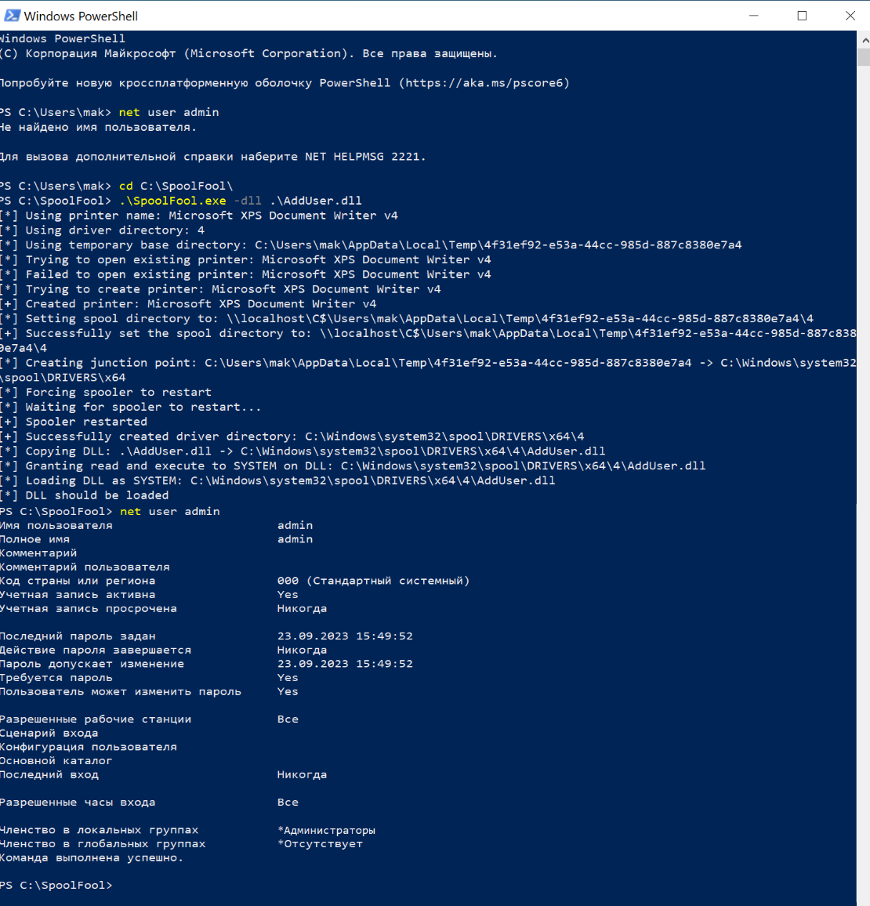
Экспериментальная часть: CVE–2022–21999
Шаги эксплойта:
Создает временную базовую директорию, которая будет использоваться для директории диспетчера очереди печати. Позже она будет превращена в точку перенаправления.
Создает новый локальный принтер «Microsoft XPS Document Writer v4»
Устанавливает директорию нового принтера в временную базовую директорию.
Создает точку перенаправления на нашей временной базовой директории, чтобы указать на директорию драйвера принтера.
Принудительно перезапускает диспетчер очереди печати, чтобы создать директорию, загрузив AppVTerminator.dll в диспетчер.
Записывает DLL в новую директорию внутри директории драйвера принтера.
Загружает DLL в диспетчер очереди печати.

Slide 7
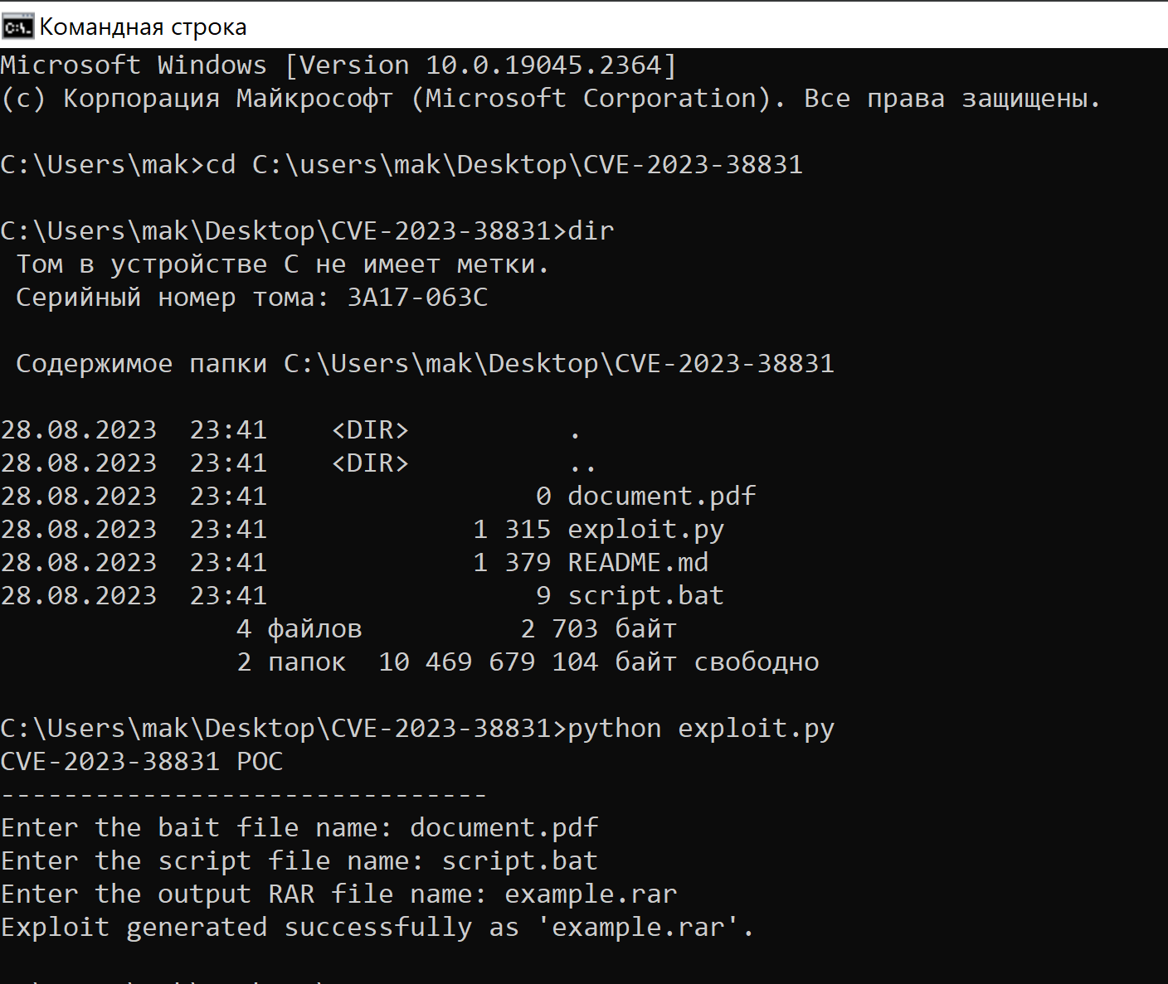
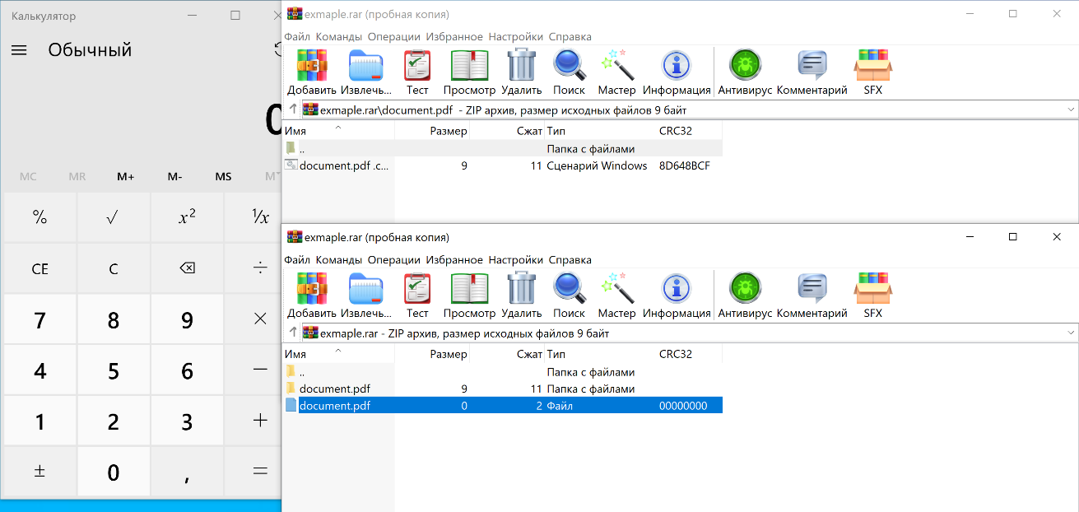
Экспериментальная часть: CVE–2023–38831
Злоумышленниками с помощью эксплойта заранее создается архив ZIP для выполнения произвольного кода
При попытке открыть файл document.pdf двойным нажатием в WinRAR версии ниже 6.23 пользователю не предлагается выбрать приложение для открытия этого самого файла. Вместо этого запускается document.pdf.cmd (Сценарий Windows), который находится в папке document.pdf

Slide 8
Экспериментальная часть: CVE–2023–36874 и CVE-2023–21752
CVE–2023–36874 и CVE-2023–21752 – уязвимости в Службе регистрации ошибок Windows(WER) и в службе резервного копирования Windows.
Основная проблема уязвимости CVE–2023–36874 заключается в том, что API CreateProcess, запущенный в режиме олицетворения, будет следовать любому перенаправлению файловой системы, установленному злоумышленником, но будет использовать токен безопасности вызывающего процесса, а не имитированный токен, чтобы установить контекст безопасности процесса.
Отслеживаемая как CVE–2023–21752 уязвимость, которая позволяет обычному пользователю выполнить произвольный код на хосте для удаления файлов из указанного пути хранения из службы резервного копирования и восстановления Windows. Это действие доступно только привилегированным пользователям.

Slide 9
Заключение
В ходе выполнения НИР:
Рассмотрена система безопасности ОС Windows 10.
Рассмотрены основные механизмы проведения атак, направленных на повышение привилегий.
Экспериментально протестированы несколько эксплойтов.

